Slide 1
인텔리전트 데이터베이스 프레임워크
2020. 10. 27
차세대정보컴퓨팅
임종태
이현병, 신보경, 김남영, 김윤아, 최재용, 함동호

Slide 2
1.1 학습된 모델을 적용한 서비스 개발환경 API 개발
모
API : 모델 생성
모델 생성 API : modelCreation(model_info, data_info)
구분 | 정보 | 설명
입력 | 모델 구성 정보 (json) | 모델 생성을 위한 레이어 구성 정보
 | 학습 데이터 준비 정보 (json) | 모델 생성을 위한 학습 대상 데이터 준비 정보
출력 | 생성된 모델의 객체 id (objectid) | 정상적으로 생성되지 않을 경우 NULL 반환

Slide 3
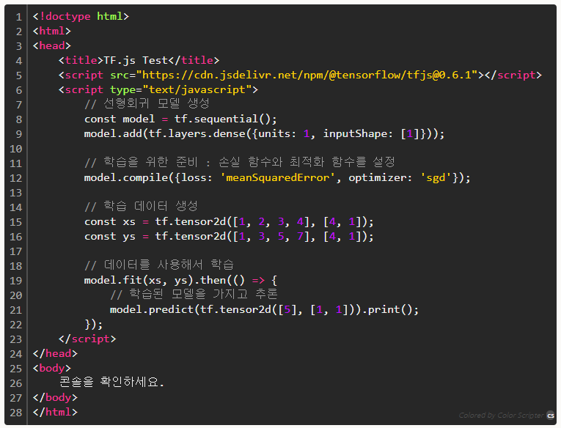
1.1 학습된 모델을 적용한 서비스 개발환경 API 개발
모
API : 모델 생성
modelCreation(모델관련, 입력데이터관련)
모델을 구성
모델 컴파일
학습 데이터 준비
모델 학습

Slide 4

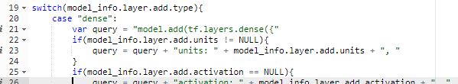
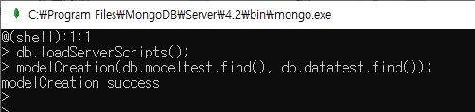
1.1 학습된 모델을 적용한 서비스 개발환경 API 개발
모
API : 모델 생성
{
“file name”: “example“,
“description”: “구현 테스트 중”,
“layer”: {
“model” : “sequential”, // sequential | Functional
“add”: {
“type”:”dense”,
“unit”: “1”,
“inputshape”: “[1]”
},
“compile”:{
“loss”:”meanSquaredError”,
“optimizer”:”sgd”
}
실행 : modelCreation(db.modeltest.find(), db.datatest.find())
수행SP : modelCreation(model_info, data_info)

Slide 5
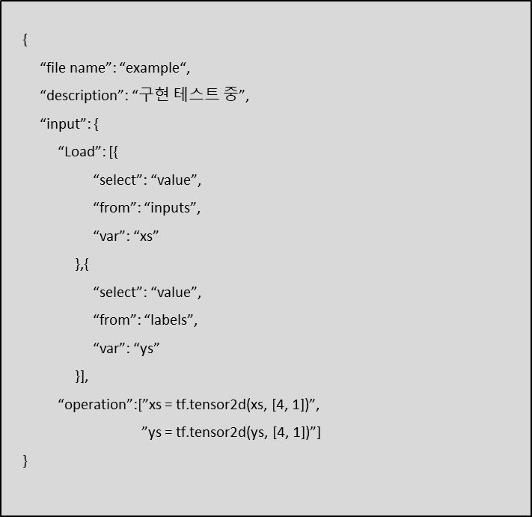
1.1 학습된 모델을 적용한 서비스 개발환경 API 개발
모
API : 모델 생성
{
“file name”: “example“,
“description”: “구현 테스트 중”,
“layer”: {
“model” : “sequential”, // sequential | Functional
“add”: {
“type”:”dense”,
“unit”: “1”,
“inputshape”: “[1]”
},
“compile”:{
“loss”:”meanSquaredError”,
“optimizer”:”sgd”
}
}

Slide 6
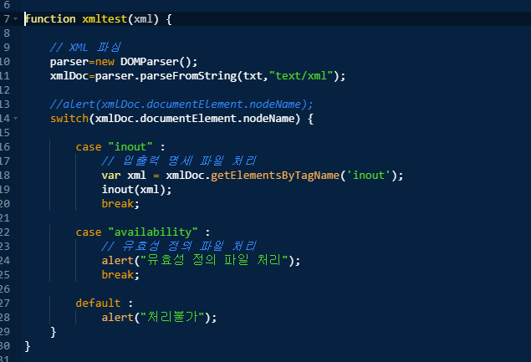
1.3 학습된 모델을 적용한 서비스 개발환경 API 개발
API : 모델 생성
LSTM.train()
ㄴ Input()
ㄴ LoadData()
ㄴ Operation()
ㄴ ProcData()
ㄴ SplitData()
ㄴ NormalData()
ㄴ DecreaseData()
ㄴ result = LSTM.train(input1, input2, …)
// 기계학습 수행 (패키지)
ㄴ Output(result)
ㄴ Operation()
ㄴ SaveData()

Slide 7
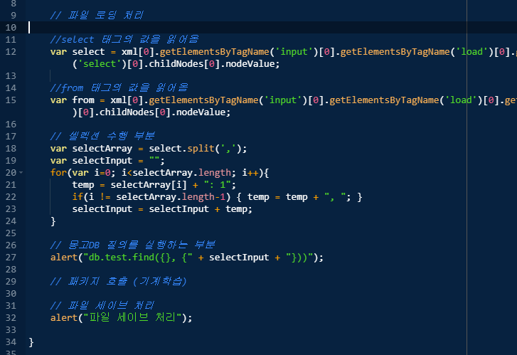
1.3 학습된 모델을 적용한 서비스 개발환경 API 개발
API : 모델 생성
LSTM.train()
ㄴ Input()
ㄴ LoadData()
ㄴ Operation()
ㄴ ProcData()
ㄴ SplitData()
ㄴ NormalData()
ㄴ DecreaseData()
ㄴ result = LSTM.train(input1, input2, …)
// 기계학습 수행 (패키지)
ㄴ Output(result)
ㄴ Operation()
ㄴ SaveData()

Slide 8
1.3 학습된 모델을 적용한 서비스 개발환경 API 개발
모
Model.fit
구분 | 입력 | 구현
필수 | Model | 모델 정의 / 처리
 | x (tf.Tensor|tf.Tensor[]|{[inputName: string]: tf.Tensor}) //inputs | 입력 데이터 정의 / 처리
 | y (tf.Tensor|tf.Tensor[]|{[inputName: string]: tf.Tensor}) //labels | 인수 입력
옵션 | batchSize (number)
 | epochs (number)
 | verbose (ModelLoggingVerbosity)
 | callbacks (BaseCallback[]|CustomCallbackArgs|CustomCallbackArgs[])
 | validationSplit (number)
 | validationData ([tf.Tensor|tf.Tensor[], tf.Tensor|tf.Tensor[] ]|[tf.Tensor | tf.Tensor[], tf.Tensor|tf.Tensor[], tf.Tensor|tf.Tensor[]])
 | shuffle (boolean)
 | classWeight (ClassWeight|ClassWeight[]|ClassWeightMap)
 | sampleWeight (tf.Tensor)
 | initialEpoch (number)
 | stepsPerEpoch (number)
 | validationSteps (number)
 | yieldEvery (YieldEveryOptions)

Slide 9
1.3 학습된 모델을 적용한 서비스 개발환경 API 개발
모
tf.layers.lstm (args)
구분 | 입력
필수 | 없음
옵션 | recurrentActivation ('elu'|'hardSigmoid'|'linear'|'relu'|'relu6'| 'selu'|'sigmoid'|'softmax'|'softplus'|'softsign'|'tanh')
 | unitForgetBias (boolean)
 | implementation (number)
 | units (number)
 | activation ('elu'|'hardSigmoid'|'linear'|'relu'|'relu6'| 'selu'|'sigmoid'|'softmax'|'softplus'|'softsign'|'tanh')
 | useBias (boolean)
 | kernelInitializer ('constant'|'glorotNormal'|'glorotUniform'|'heNormal'|'heUniform'|'identity'| 'leCunNormal'|'leCunUniform'|'ones'|‘….
 | recurrentInitializer ('constant'|'glorotNormal'|'glorotUniform'|'heNormal'|'heUniform'|'identity'| 'leCunNormal'|'leCunUniform'|'ones'|'orthogonal'|….
 | biasInitializer ('constant'|'glorotNormal'|'glorotUniform'|'heNormal'|'heUniform'|'identity'| 'leCunNormal'|'leCunUniform'|'ones'|'orthogonal'|….
 | kernelRegularizer ('l1l2'|string|Regularizer)
 | recurrentRegularizer ('l1l2'|string|Regularizer)
 | biasRegularizer ('l1l2'|string|Regularizer)
 | kernelConstraint ('maxNorm'|'minMaxNorm'|'nonNeg'|'unitNorm'|string|tf.constraints.Constraint)
 | 이하 생략

Slide 10
1.3 학습된 모델을 적용한 서비스 개발환경 API 개발
모
tf.layers.conv2d (args)
구분 | 입력
필수 | 없음
옵션 | filters (number)
 | kernelSize (number|number[])
 | strides (number|number[])
 | padding ('valid'|'same'|'causal')
 | dataFormat ('channelsFirst'|'channelsLast')
 | activation ('elu'|'hardSigmoid'|'linear'|'relu'|'relu6'| 'selu'|'sigmoid'|'softmax'|'softplus'|'softsign'|'tanh'
 | useBias (boolean)
 | kernelInitializer ('constant'|'glorotNormal'|'glorotUniform'|'heNormal'|'heUniform'|'identity'| 'leCunNormal'|'leCunUniform'|'ones'|….
 | biasInitializer ('constant'|'glorotNormal'|'glorotUniform'|'heNormal'|'heUniform'|'identity'| 'leCunNormal'|'leCunUniform'|'ones'|'orthogonal'|….
 | kernelConstraint ('maxNorm'|'minMaxNorm'|'nonNeg'|'unitNorm'|string|tf.constraints.Constraint)
 | biasConstraint ('maxNorm'|'minMaxNorm'|'nonNeg'|'unitNorm'|string|tf.constraints.Constraint)
 | kernelRegularizer ('l1l2'|string|Regularizer)
 | biasRegularizer ('l1l2'|string|Regularizer)
 | 이하 생략

Slide 11
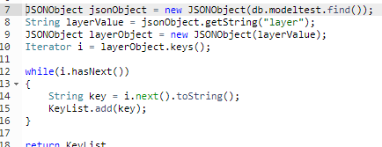
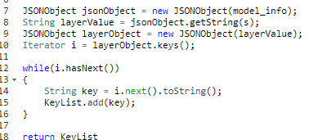
1.3 학습된 모델을 적용한 서비스 개발환경 API 개발
모
인수가 너무 많아서…
{
“file name”: “example“,
“description”: “구현 테스트 중”,
“layer”: {
“model” : “sequential”, // sequential | Functional
“add”: {
“type”:”dense”,
“unit”: “1”,
“inputshape”: “[1]”
},
“compile”:{
“loss”:”meanSquaredError”,
“optimizer”:”sgd”
}
}

